Slide 1



信息资源管理导论

Slide 2

课程信息
信息管理专业的准入课程
信息管理专业的核心平台课程
课程主要关心如何利用信息管理方法和技术应对信息过载而知识短缺的挑战，以应对人们对数字信息资源和网络资源的利用需求。
面向本科学生开展信息资源管理的理论、方法和技术应用教育，课程涉及信息资源管理的各个环节

Slide 3
课程内容
本课程主要讲解：
信息资源管理概述
信息资源的分布
信息交流
信息采集
信息组织
信息分析
信息用户
信息政策与信息法规

Slide 4
关于本课程
信息分布
信息组织
信息生命周期
信息政策
内容视角
竞争情报
知识管理
应用视角
信息资源管理
应用软件
网络技术
技术视角
信息
基本概念
IRM
信息资源管理
理论基础
信息系统
记录管理
信息技术
系统管理
资源管理

Slide 5
第一章 信息资源管理概述

Slide 6
数据
技术
应用
获取数据
分析数据
运用数据

Slide 7

“项链锁”门禁系统——来自沈阳的民间尝试
沈阳皇姑区向工街附近一单体楼小区，周边紧邻众多二手车行。由于缺乏门禁系统，小区有限的停车位经常被车行二手车长期霸占，小区居民苦不堪言。
为应对这一问题，小区居民发明了一种巧妙的方法……
小区居民每人准备一把锁，并全部链接起来，每把锁都是“门禁钥匙”。如果私家车进院，需要车主下车后拿出一钥匙，将两扇门完全打开，车辆进入后，再次下车再将大门锁上。
新闻报道后，网友称赞为“最便宜的门禁系统”，“智能停车管理系统”
2021/12/12
7

Slide 8


“项链锁”门禁系统——来自沈阳的民间尝试
尽管设计简单，成本低廉，但具备了信息系统的两大核心功能：
身份识别：授权的人员（小区业主）具有唯一身份认证（钥匙）
访问控制：未经授权的人员将被拒绝入境
本质上看，这一简单的“门禁系统”体现了区块链的技术思想：
去中心化：不需要统一管理
可溯源：每一把锁都有特定编号，未上锁导致外来车辆进入，可以溯源至上一个开锁的人
不可篡改：一车一锁
2021/12/12
8

Slide 9
内容目录
1.1
信息
1.2
信息资源
1.3
信息资源管理
1.4
大数据与信息资源管理

Slide 10
学习目标
了解信息的基本概念与内涵
理解信息的基本属性
掌握信息的资源观以及信息资源分类
了解信息资源管理理论的演变与沿革
了解当前的信息环境以及面临的挑战
理解大数据的概念及相关议题

Slide 11
1.1 信息

Slide 12

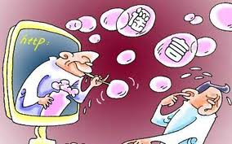
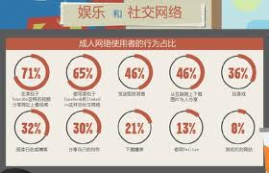
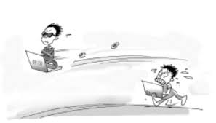

01
什么是信息？
信息活动与信息行为
阅读
学习
通信
文化娱乐
谈判
编程
……
无处不在、无时不在的信息！
图片均来源于网络

Slide 13
01
什么是信息？
古代唐朝诗人就曾吟出了“梦断美人沉信息、目穿长路倚楼台”的佳句，这里的“信息”就是音信、消息的意思。在英文中，“information（信息）”和“message”也经常相互通用。
在通信领域，信息被最早作为科学对象来加以研究，这也是对信息最常见的一种理解，即通讯专家申农的信息定义，“信息是用来减少随机不确定性的东西。”
Notes:
那么，什么是信息呢？在不同的约束条件下，信息的定义不尽相同。过去，人们对信息的理解相对肤浅，甚至将“信息”看作是“消息”的同义语。古代唐朝诗人就曾吟出了“梦断美人沉信息、目穿长路倚楼台”的佳句，这里的“信息”就是音信、消息的意思。在英文中，“information（信息）”和“message”也经常相互通用。在通信领域，信息被最早作为科学对象来加以研究，这也是对信息最常见的一种理解，即通讯专家申农的信息定义，“信息是用来减少随机不确定性的东西。”

Slide 14
01
什么是信息？
美国《韦伯斯特字典》对信息的解释
信息是用来通讯的事实，在观察中得到的数据、新闻和知识。
英国的《牛律字典》对信息解释
信息是谈论的事情、新闻和知识。
《中国百科大辞典》
一般指消息、情报、指令、数据、密码、信号等有关周围环境的知识。

Slide 15
01
什么是信息？
各学科的定义
哲学界认为：
信息是系统有序程度的标记，信息是物质的一个重要方面，标志着物质的运动和变化的状态。
新闻学界认为：
信息是事物运动状态的陈述，是物与物、物与人、人与人之间的特征传输。
新闻是信息的一种，是具有新闻价值的信息。
经济学界认为：
信息是反映事物特征的形式，是与物质、能量相并列的客观世界的三大要素之一，信息是管理和决策的重要依据。
图书情报学界认为：
信息是读者通过阅读或其他认知方法处理记录所理解的东西，它不能脱离外在的事物或读者而独立存在，它是与文本和读者以及记录和用户之间的交互行为相关的，是与读者大脑中的认知结构相对应的东西。
信息是作为存储、传递和转化的对象的知识。
参考： 《中国大百科全书· 哲学卷》、 《中国大百科全书·新闻出版》、陈庄, 刘加伶, 成卫. 信息资源组织与管理[M]. 清华大学出版社, 2011.

Slide 16
01
什么是信息
心理学界认为：
信息不是知识，信息是存在于我们意识之外的东西，它存在于自然界、印刷品、硬盘以及空气之中；
知识则存在于我们的大脑之中，它是与不确定性(uncertainty)相伴而生的，我们一般用知识而不是信息来减少不确定性。
信息资源管理学界认为：
信息是数据处理的最终产品，即信息是经过采集、记录、处理，以可检索的形式存储的事实或数据。

Slide 17
01
概念小结
信息的功能角度：
消除不确定性
获得更多认识
信息的结构角度：
具有一定载体
具有符号或数据的表征
信息是运动着的，有传递、存储、利用
……

Slide 18
02
信息的分类与性质
信息的分类
分类标准 | 内容 | 分类标准 | 内容
产生和作用机制 | 自然信息、社会信息 | 价值观念 | 有用信息、无用信息
感知方式 | 直接信息、间接信息 | 物质属性划分 | 狭义信息、广义信息
存在形式 | 内储信息、外化信息 | 记录信息的准确情况 | 正确信息、错误信息
动静态划分 | 动态信息、静态信息 | 传递的范围划分 | 公开信息、内部信息、机密信息
符号种类 | 语言信息、非语言信息 | 信息发布的渠道 | 正式渠道信息、非正式渠道信息
外化结果 | 有记录信息、无记录信息 | 信息的时代划分 | 过去信息、未来信息
流通方式 | 可传递信息、非传递信息 | 信息的稳定程度 | 固定信息、流动信息
信息的范围 | 内部信息、外部信息

Slide 19
02
信息的分类与性质
另外，还可以根据载体特点分类：
载体的物理介质
书写介质：文本信息
视觉信息
听觉信息
嗅觉信息
磁介质：磁信息
电介质：电信息
光介质：光信息
声介质：声信息
实体介质：形态信息
载体运动对人的器官的作用
触觉信息

Slide 20


02
信息的分类与性质
信息的性质
1、普遍性：
无处不在，无时不在
普遍存在于自然界、人类社会、人类的思维或
精神领域中。
2、客观性：
实实在在存在，符合客观实际
不能随意夸大或缩小，也不能通过人为加工修
饰，使其变异。

Slide 21


02
信息的分类与性质
信息的性质
3、时效性：
价值和作用体现在一定的时间和空间范围内
4、传递性（本质特性）
可传递给不同的主体所认知、利用
信息可在短时间内广泛扩散

Slide 22

02
信息的分类与性质
信息的性质
5、共享性（信息的运动规律之一、重要性质）
区别于能量与物质的重要特点
信息在被众多的客体共享过程中，信息不会丧失，反而会产生信息的增值
6、变换性（转换性）
信息内容有多种表达形式和描述方法

Slide 23


02
信息的分类与性质
信息的性质
7、利用性
在一定条件下信息可以被转化成物质、能量、时间、金钱、效益质量及更多东西
8、可伪性：
主要源在信息主体对信息的认识、理解等方面，对真实的信息发生错误的描述，产生虚伪信息

Slide 24


02
信息的分类与性质
信息的性质
9、无限性
信息来源于物质，物质无限+对物质认识无限
信息无限 信息爆炸
人们对信息的认识与利用能力加强
10、层次性
本位论层次与认识论层次
本位论层次+约束条件 认识论层次

Slide 25


02
信息的分类与性质
信息的性质
11、相对性
认识论所认知的信息具有相对性
不同的信息主体对同一信息客体的认识程度不同，掌握的信息量不同，利用后产生的效果不同
12、知识性
信息是具有普遍性和抽象性的新知识
信息经过加工形成知识，知识是信息的进一步抽象和加工

Slide 26


02
信息的分类与性质
信息的性质
13、转移性
可以脱离信源，依靠载体进行信息的转移、复制、记录、复现、存储（可存储性）、传送
14、可处理性
信息处理后可形成新的有用信息

Slide 27
03
信息的基本功能
1、信息是人类生存的前提
2、信息是人类发展必需的重要资源
没有物质，系统就无形体，没有能量，系统就没有活力，没有信息，系统就没有灵魂。
3、信息是人类一切智慧和知识的源泉

Slide 28
04
“信息三问”——究竟什么是信息
问题1：信息与物质、能量的区别是什么？
波普尔：信息既不是物质，又不是能量，信息就是信息。
问题2：信息究竟是一种客观存在，还是主观感知？
本体论层次的信息和认识论层次的信息
问题3：信息与符号、数据、知识的关系是什么？
Brooks方程：信息是引起知识增量的那部分知识
信息是序化的知识
知识是信息经过人脑过滤与经验结合的认识

Slide 29
04
“信息三问”——究竟什么是信息
Q1:信息与物质、能量的关系
1、信息与物质的关系
信息不同于物质
信息是物质的普遍性，不是事物本身。
2、信息与能量的关系
信息不同于能量
信息是物质运动状态与方式
信息转换不遵守守恒定律，能量转换遵守守恒定律
信息可共享，能量不能共享
信息为人类提供知识、智慧，能量为人类提供动力

Slide 30
04
“信息三问”——究竟什么是信息
Q1:信息与物质、能量的关系
3、信息与物质能量间的关系
物质是信息的源泉，信息不能脱离物质而存在
信息与能量密不可分, 一定条件下信息与物质、能量可以相互转化
知识就是力量，知识就是生产力

Slide 31


04
“信息三问”——究竟什么是信息
语法信息
语义信息
语用信息
Q2:本体论与认识论的信息层次
认识论层次
事物存在的方式和
运动状态的表现形式
本体论层次

Slide 32
04
“信息三问”——究竟什么是信息
Q2:本体论与认识论的信息层次
1
2
例子：
一名汽车司机驾车行驶在一条油漆马路上，突然，他发现前方有异常现象，于是带着疑问下车去看个究竟。经过察看，知道前方道路因天气长期下雨出现塌方。司机凭经验预测短期内无法将道路修好恢复通车，于是将车返回，绕路到达了目的地，从而尽最大限度减少了损失。
3
4

Slide 33
04
“信息三问”——究竟什么是信息
Q2:本体论与认识论的信息层次
层次 | 信息内容 | 描述的问题 | 认识论层次
1 | 迹象 | 什么? | 语法信息
2 | 事实 | 是什么? | 语法信息
3 | 知识 | 为什么? | 语义信息
4 | 智慧 | 怎么办? | 语用信息

Slide 34
04
“信息三问”——究竟什么是信息
Q3:信息与数据、知识的关系
知识与信息的关系：
并列关系
知识从信息中分离，并与信息相并列
转化关系
知识能转化成生产力
信息 知识
加工
信息技术作用

Slide 35


04
“信息三问”——究竟什么是信息
Q3:信息与数据、知识的关系
知识与信息的本质区别
本位论信息
采集、识别、加工、变换
信
息
人
传输、存储、检索、利用
认识论信息
知识：发现新事物，认识其现象，及其表现形式等内容

Slide 36
04
“信息三问”——究竟什么是信息
知识
人们对认识论信息进行加工，通过逻辑的或非逻辑的思维、推理来认识事物的本质，创造新的知识

Slide 37
05
信息与数据
信息与数据形影不离
数据：是指在信息处理中，信息载体上反映信息内容、接收者可以识别的符号
数据是信息的具体表现形式，它反映信息内容并可为接收者识别。
信息
信源

Slide 38
05
信息与数据
信息与数据形影不离
数据：是指在信息处理中，信息载体上反映信息内容、接收者可以识别的符号
数据是信息的具体表现形式，它反映信息内容并可为接收者识别。
信息
信源
载体

Slide 39
05
信息与数据
信息与数据形影不离
数据：是指在信息处理中，信息载体上反映信息内容、接收者可以识别的符号
数据是信息的具体表现形式，它反映信息内容并可为接收者识别。
数据
信源
载体
信宿

Slide 40
05
信息与数据
信息与数据形影不离
数据：是指在信息处理中，信息载体上反映信息内容、接收者可以识别的符号
数据是信息的具体表现形式，它反映信息内容并可为接收者识别。
数据
信源
载体
信宿

Slide 41
05
信息与数据
信息与数据形影不离
数据：是指在信息处理中，信息载体上反映信息内容、接收者可以识别的符号
数据是信息的具体表现形式，它反映信息内容并可为接收者识别。
信息
信源
载体
信宿

Slide 42
05
信息与数据
信息与数据形影不离
数据：是指在信息处理中，信息载体上反映信息内容、接收者可以识别的符号
数据是信息的具体表现形式，它反映信息内容并可为接收者识别。
表征关系
信息
数据
信源
载体
信宿

Slide 43
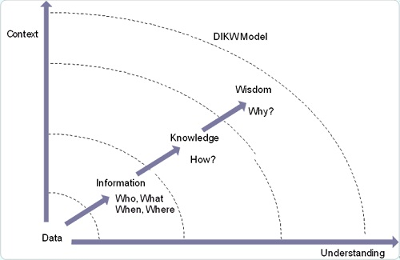
06
DIKW模型
数据，转化为信息，升级为知识，升华为智慧，这个过程是信息的管理过程，让信息从庞大无序到分类有序
Data-to-Information-to-Knowledge-to-Wisdom Model

Slide 44
06
DIKW模型
Data
数据（Data）：数字、文字、图像、符号等的集合，通过原始的观察和度量得到。
数据是最原始的素材，未被加工解释，没有回答特定的问题。
数据是载荷或记录信息的按照一定规则排列组合的物理符号。它可以是数字、文字、图像，也可以是声音或计算机代码。

Slide 45
06
DIKW模型
Information
信息（ Information ）：通过某种方式组织和处理数据，分析数据间的关系，数据就有了意义。这种经加工处理后有逻辑的数据，称之为信息。
信息是已被处理，具有逻辑关系的数据，是对数据的解释，这种信息对接受者具有意义。
回答的问题：Who, What, Where, When
人们对信息的获取只能通过对数据背景和规则的解读。背景是接收者针对特定数据的信息准备。信息是数据载荷的内容，对于同一信息，其数据表现形式可以多种多样。
数据 + 背景 = 信息

Slide 46
06
DIKW模型
Knowledge
知识（Knowledge）: 知识是从相关信息中过滤、加工、提炼而得到的有用资料。(有用的信息）
特殊背景或语境下，知识将数据与信息、信息与其在行动中的应用之间建立有意义的联系，它体现了信息的本质、原则和经验。
回答的问题：How
知识是信息接收者通过对信息的提炼和推理而获得的正确结论，是人通过信息对自然界、人类社会以及思维方式与运动规律的认识与掌握，是人的大脑通过思维重新组合的、系统化的信息集合。知识经过推理和分析，可能产生新的知识。
信息 + 经验 = 知识

Slide 47
06
DIKW模型
Wisdom
智慧（Wisdom）:
智慧是人类所表现出来的一种独有的能力。主要表现为：收集、加工、应用、传播知识的能力，以及对事物发展的前瞻性看法。
在知识的基础之上，通过经验、阅历、见识的积累，而形成对事物的深刻认识、远见，体现为一种卓越的判断力。
回答的问题：Why

Slide 48
06
DIKW模型
数据
Data
知识
Knowledge
智慧
Wisdom
信息
Information
主要是在以文献资源为载体的信息环节积累和发挥作用。
社会科学的传统认知模式和实践模式大多局限于此。

Slide 49
06
DIKW模型
数据
Data
知识
Knowledge
智慧
Wisdom
信息
Information
事实通过描述成为数据
数据通过特定的背景成为信息
信息通过加工吸收提炼成知识
知识用于特定目的被激活成为情报，解决问题成为智能
生长点1：
数据赋能
与数据服务
生长点2：
知识服务的
新模式、新技术
生长点3：
智慧
智能

Slide 50
06
DIKW模型
贯穿数据、信息、知识、智慧链条上的生长点，实现转换尤为重要。
数据
Data
信息
Information
知识
Knowledge
智慧
Wisdom
生长点1：
数据赋能
与数据服务
生长点2：
知识服务的
新模式、新技术
生长点3：
智慧
智能

Slide 51
1.2 信息资源

Slide 52
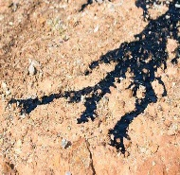


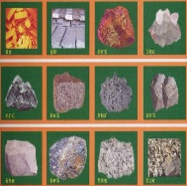





01
什么是信息资源？
资源
一般意义而言，资源是指自然界和人类社会生活中的一种可以用来创造物质财富和精神财富的具有一定量的积累和客观存在形态。
水利资源
电力资源
土地资源
常见的资源类型
矿产资源
森林资源
人力资源
海洋资源
信息资源
石油资源

Slide 53
01
什么是信息资源？
战略资源
对一个组织的生存和发展起关键、全局性和长远性作用的资源称为这个组织的战略资源。战略资源可分为物质资源和信息资源，物质资源又包括可再生资源和不可再生资源
可再生资源
此类资源消耗后，在一定条件下人类或自然界可对其进行繁殖以生成新的资源
如：森林、动物、植物等
信息资源：
人类赖以生存与发展的战略资源
信息和它的生产者以及信息技术等信息活动要素
非再生资源
此类资源消耗后，在人类历史的时间尺度上不可能再生
如：各类金属、非金属矿产品、煤、石油、天然气等

Slide 54
01
什么是信息资源？
信息资源
广义信息资源
有用信息的集合
生产有用信息的信息生产者的集合
加工、处理和传递有用信息的信息技术的集合
狭义信息资源
指信息内容本身
经过加工处理的、有序化并大量积累的有用信息的集合

Slide 55
02
信息资源的类型
按内容类别
自然、社会、经济、科技信息资源
按具体形态
有形、无形信息资源
信息资源
狭义
信息
资源
按运动方式
静态、动态信息资源
按表示方式
口语、体语、实物、文献信息资源
按加工程度
零次、一次、二次、三次信息资源
管理开发角度
记录、实物、智力、零次型信息资源
人接收方式
视觉、听觉、视听、触觉信息资源
按传递范围
公开、半公开、非公开信息资源
新型信息资源
多媒体信息资源、电子出版物、网络信息资源

Slide 56
03
信息资源的特征
信息资源具有物质资源、能源资源等一般共性特征。
作为生产要素的人类需求性
作为特定资源的稀缺性
使用方向的可选择性

Slide 57
03
信息资源的特征
共享性
时效性
信息资源的特殊性
驾驭性
累积性与再生性
生产和使用中的不可分性
不同一性

Slide 58
1.3 信息资源管理

Slide 59
01
信息资源管理的产生与定义
不同角度对信息资源管理的定义
管理哲学
美国学者马钱德（D.A.Marchand）和克雷斯莱因（J.C.Kresslein）：信息资源管理是一种对改进组织的生产率和效率有独特认识的管理哲学。
美国另两位学者史密斯（N.Smith）和梅德利（B.Medley）：信息资源管理比管理信息系统复杂得多，它可能是整合所有学科、电子通信和商业过程的一种管理哲学。
管理过程
霍顿（F.W.Horton）：信息资源管理是对一个机构的信息内容及支持工具（信息、设备、资金等）的管理（过程）。
马丁（W.J,Martin）：信息管理就是与信息相关的计划、预算、组织、指挥、培训和控制过程 。
怀特（M.S.White）：信息资源管理是有效地确定、获取、综合和利用各种信息资源，以满足当前和未来的信息需求的过程。

Slide 60
01
信息资源管理的产生与定义
管理活动
博蒙特(J.R.Beaumont)和萨瑟兰（E.Sutherland） ：信息资源管理是一个集合词，它包含了所有能够确保信息利用的管理活动。
麦克劳德(R.Mcleod Jr.)：信息资源管理是公司各层次的管理者为确认、获取和管理满足公司信息需求的信息资源而从事的活动。
管理手段
莱维坦(K.B.Levitan)与迪宁(J.Dineen) ：信息资源管理为一种集成化的管理手段，主张从管理对象的角度来探讨信息资源管理。
系统方法
里克斯（B.R.Ricks）和高（K.F.Gow） ：信息资源管理是为了有效地利用（信息资源）这一重要的组织资源而实施规划、组织、用人、指挥、控制的系统方法。
伍德（G.Wood） ：信息资源管理是信息管理中几种有效方法的综合。

Slide 61
02
信息资源管理的基本内涵
第一、信息资源管理的主体是组织。
第二、信息资源管理的客体是广义信息资源。
第三、信息资源管理的目标是提高组织效益。
第四、信息资源管理的核心是对信息资源的综合管理。

Slide 62
03
信息资源管理的相关学科
信息资源管理与信息管理
观点1：信息资源管理等同于信息管理
观点2：信息资源管理从属于信息管理
观点3：信息资源管理是信息管理发展的新阶段
信息资源管理与管理信息系统
区别
联系
二者的成熟度不同
二者的研究范围不同
二者的学科性质不同
管理信息系统的发展与出现的问题，是信息资源管理产生和发展的前提之一
管理信息系统与信息资源管理研究的内容相互交叉
管理信息系统与信息资源管理相互影响和促进，界限日趋模糊

Slide 63
03
信息资源管理的产生与发展
信息资源管理的产生条件
信息经济的崛起
企业的根本转变
信息观念的改变
信息技术的发展

Slide 64
03
信息资源管理的产生与发展
政府部门的信息资源管理
政府部门的信息资源管理思想有以下几个特点：
（1）制订信息政策规范信息资源管理活动。
（2）赋予信息资源管理权威定义。
（3）设置信息资源管理机构和官员。

Slide 65
03
信息资源管理的产生与发展
工商领域信息资源管理思想的特点：
（1）将信息作为组织的重要资源。
（2）以资源管理代替技术管理。
（3）以提高生产率为切入点，以支持组织战略为
最高目标。
（4）设置CIO。

Slide 66
03
信息资源管理的发展脉络
诺兰阶段模型
阶段
动因
应用部门
用户状况
预算
管理和控制
技术
初装
计算机的出现
财务、统计
陌生
怀疑
少量投入
集中
放松
批处理
蔓延
计算机的功能与作用不断被认识
向其他部门扩展
表面热情
过高期望
快速增长
集中/分散 较放松
远程批处理
控制
计算机费用持续上升，但未获得应用的效益
出现集中控制信息技术（系统）的部门，如：信息中心
用户参与
快速增长到增幅降低
集中
正式的规划和控制
计算机应用
DBMS
集成
信息和通讯技术的发展，信息技术在组织中的普遍应用
信息技术分布于组织各部门
用户责任
又一次大幅增长
集中/分散
规划和控制
DBMS和联机应用
数据管理
（数据）信息才是组织的重要资源的认识
组织的各部门
承担系统运行和开发的责任
稳定增长
分散
共享数据
分布式网络
成熟
信息管理观念和信息、通讯技术的完善和发展
组织的所有部门
用户和信息技术人员的融合
稳定增长
数据资源
战略规划
数据资源管理

Slide 67
03
信息资源管理的发展脉络
马钱德和霍顿的五阶段划分
发展阶段
重点问题
媒体与内容
组织地位
内外部观点
人员状况
服务目标
文书管理―信息的物理控制
对纸张等资源和载体的管理
物理属性的管理
监督的、文秘的和支持功能
重点是内部
物理资源的管理
提供程序效率
自动化技术管理
信息技术的管理
技术属性的管理
中层管理功能
重点是内部
技术资源与技术人员的管理
技术效率
信息资源管理
信息资源管理
关注信息技术、手工与自动化信息的成本－效益管理
对最高管理层的支持功能
重点是内部，同时兼顾外部
信息资源和信息系统的经营管理
信息资源和技术的成本－效益
竞争者分析与情报
营业单位的战略和方向
关注情报分析和信息使用的质量
最高管理层的参谋职能
重点在外部
重视人力资源管理和信息
为营业单位和企业获取竞争优势
战略信息管理
公司的战略方向
集中于为战略决策提供支持
最高管理层的战略支持功能
同时关注内外部
人力资源管理
提供整个企业的业绩

Slide 68
03
信息资源管理的发展脉络
史密斯和梅德利的五阶段划分
发展阶段
系统类型
管理者类型
用户角色
技术重点
信息存储技术
数据处理
仅限于财务数据的处理系统
非正式的监督者，未受过培训
数据的输入/输出
批处理
穿孔卡片
信息系统
财务系统和其它作业系统
受过计算机方面的培训
项目的参与者
应用程序
磁带、磁盘
管理信息系统
管理信息系统
受过管理方面的培训
项目的管理者
数据库/应用程序一体化
随机存储、数据库
终端用户
决策支持系统和集成系统
有广泛背景的合作伙伴
小型系统的建造者
第4代语言
数据管理/第4代语言
信息资源管理
专家系统和战略系统
主管阶层
完全的合作者
第5代语言
激光视盘/超级芯片

Slide 69

04
信息资源管理的层次
根据信息资源管理范围的不同，可以将信息资源管理分为微观信息资源管理和宏观信息资源管理两个层面。
微观信息资源管理
基于组织层面的信息资源管理，它将信息及其各种支持手段作为组织的重要资源，围绕这一组织资源采用综合的管理手段，对信息资源实施规划、开发、集成和控制。
宏观信息资源管理
基于社会层面的信息资源管理，这一层面将信息资源管理作为一种管理思想和管理理论，认为信息不仅是组织资源，同时也是一种社会资源，要求围绕这一社会经济资源展开一系列管理活动。

Slide 70
05
信息资源管理的产生意义
⑴ 促进了社会的信息化
⑵ 开辟了管理新天地
⑶ 确立了信息资源是组织战略资源
⑷ 有助于实现组织管理模式的转变

Slide 71
1.4 大数据与信息资源管理

Slide 72
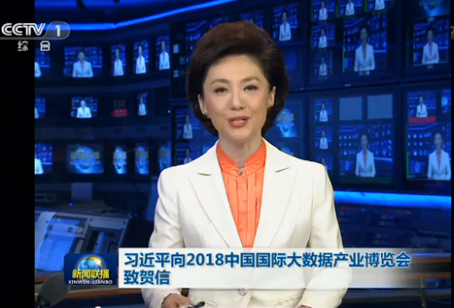
01
大数据时代
当前，以互联网、大数据、人工智能为代表的新一代信息技术日新月异，给各国经济社会发展、国家管理、社会治理、人民生活带来重大而深远的影响。
围绕建设网络强国、数字中国、智慧社会，全面实施国家大数据战略，助力中国经济从高速增长转向高质量发展。
——2018.5.26，习近平向2018中国国际大数据产业博览会致贺信

Slide 73

01
大数据特征
大数据特征（4v）
Volume
超规模，细粒度…
Variety
富媒体，多源异构…
Value
低价值密度，深度挖掘…
Velocity
信息流，连续…

Slide 74
02
新变革
互联网+
人工智能
数据资产
信息管理与服务
大数据与社会治理

Slide 75
02
新变革——“互联网+”新模式
创新本质是：连接。不同的概念、不同的功能之间的连接，它是创新的本质。
“互联网+”：互联网与各个领域的连接。
互联网+出租车领域，滴滴打车
互联网+金融领域……

Slide 76
02
新变革——“互联网+”新模式
连接进化中量的积累
01
连接强度提升
信息质量提升
传播价值转化为现实效益
02
连接数量增长
信息流量增长
为“连接进化”所需“连接突变”积累数量基数
量
03
连接建立及网络化速度提高
得益于自身信息适应“适者生存法则”的适应性和通过性提升
连接速度提升
04
连接向度数量增加
连接趋向多元化
提高信息获取的全面性，保证特定信息不失真
05
连接信息获取
优先级提升
多元连接网络结构构成信息触达捷径

Slide 77
02
新变革——“互联网+”新模式
连接进化中质的演变
不满足于单一连接形态
利益最大化趋势
A
B
强连接-弱连接-超连接
三种连接趋向实现资源整合
c
质
对自身的赋能
C
D
超越连接属类
促使自身进化为关键连接点
从信息连接到资源连接到行动连接

Slide 78
02
新变革——“互联网+”新模式
任何一种连接都需依托平台
提供连接的
第一动因
提供连接的
构成因素
激活连接需求存量
创造连接需求增量
提供语境和语料
塑造连接的基本形态
通过规定连接介质和连接的价值转化方式
影响连接的建立方式和功能发挥过程
决定连接的
基本属性
动态维稳：
决定连接的
动态特征
平台显隐性规制
平台“原住民用户”
平台对连接的意义

Slide 79
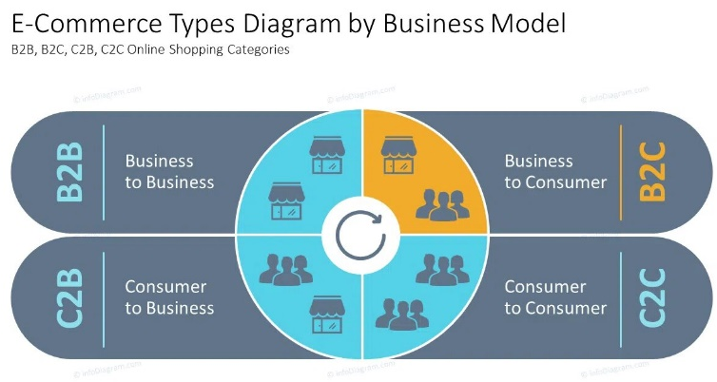
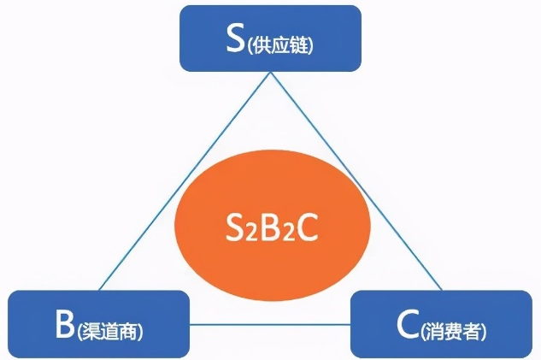
电子商务商业模式的对比
当前互联网电子商务的商业模式主要包括：B2B（商家-商家）、B2C（商家-消费者）、C2B（消费者-商家）、C2C（消费者-消费者）等。
VS
2017年，在大数据蓬勃发展的背景下，提出了一个新的商业模式—S2B（供应链-商家），其核心是S2B2C（供应链-商家-消费者），传统的商业模式中三者是呈割裂状态的，S2B2C模式最大创新在于S和B共同服务C。
Notes:
2012年，阿里巴巴提出C2B（CustomertoBusiness，即企业按消费者的需求提供个性化产品和服务）模式，认为是对传统工业时代B2C模式的最根本颠覆，是新商业创新最重要的工作。C2B的大规模兴起是互联网重构整个商务的全链路，商业网络从传统的供应链走向网络协同的商业范式革命，然而完成这个革命依然任重而道远。因此，2017年，阿里巴巴总参谋长曾鸣提出S2b的概念，即一个强大的供应链平台（S），与千万个直接服务客户的商家（b），结合人的创造性和系统网络的创造力培育出一个全新的赋能平台，在2018年到2023年这5年里，S2b将会是一个新的领先商业模式，并在此商业模式的基础上迎接大规模C2B的到来。

Slide 80
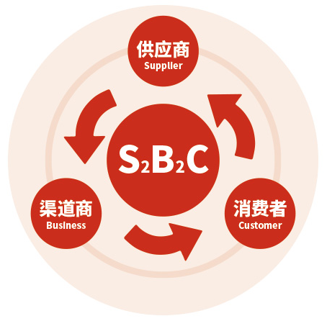
01
大数据与新思维
S2B2C商业模式
S2B2C中，S（Supply Chain Platform）指的是供应链平台，B（Business）指的是渠道商，C（Consumer）指的是消费者。
这个模式是指，为了实现C端消费者的个性化需求，可以通过很多小的B端企业借助S端供应链平台，实现对于B端的赋能，持续对C端进行服务输出。整个服务是通过B端和C端的联系驱动的，对于B端的核心价值，是完成对客户实时的低成本互动。

Slide 81
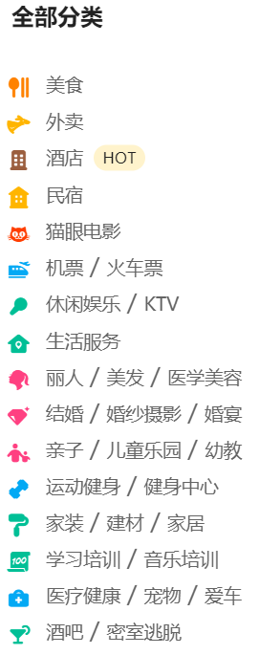


02
大数据与新思维
S2B2C+餐饮生活数字化=美团
S
B
C
B服务C离不开S平台提供的支持，但是S也需要通过B来服务C获得成长，三者共生共赢。
Notes:
S2B2C模式最核心的是S（平台）和B（商家）要共同服务C（消费者）。B服务C离不开S平台提供的种种支持，但是S也需要通过B来服务C获得成长，最终三者变为共生共赢关系。

Slide 82
02
新变革——人工智能
走向实用的人工智能
关键词-1：大数据
数据是活的，是不断生长的
利用数据背后所隐含的人的行为
机器学习模型训练
信息抽取、知识挖掘
大数据

Slide 83
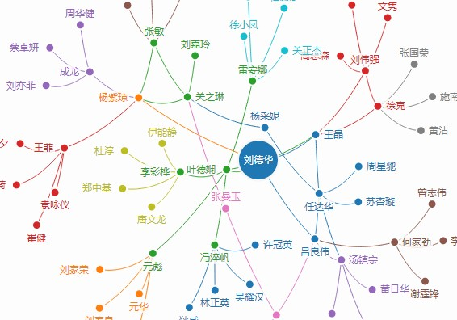
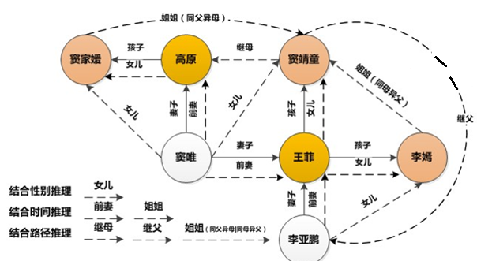
02
新变革——人工智能
走向实用的人工智能
关键词-2：知识图谱
知识挖掘
知识存储与管理
知识推理与应用

Slide 84
02
新变革——人工智能
关键词-3：学习能力
机器学习核心算法不断演进
更面向应用级大数据，更强调可迁移性
深度学习
Deep Learning
增强学习
Reinforcement Learning
在线学习
Online Learning
迁移学习
Transfer Learning
终生学习
Lifelong Learning
……

Slide 85
02
新变革——数据资产管理
产权维度
新技术环境下数据资产的浮现或重现
财务/资本化
什么是数据资产？
财务意义上资产：“一般来讲，资产可以认为是企业拥有和控制的，能够用货币计量，并能够给企业带来经济利益的经济资源。”
与专利权为代表的知识产权相比，数据所有权问题还比较模糊。从拥有和控制的角度来看，数据可以分为第一方数据、第二方数据和第三方数据。从法律层面看，未经确权的第三方数据的所有权存在瑕疵，这类数据即使暂时拥有，也不能构成资产要素。
尽管很多企业都意识到数据作为资产的可能性，但除了极少数专门以数据交易为主营业务的公司参照无形资产管理建立了数据资产账户，大多数公司都没有为数据的货币计量做出适当的账务处理。
目前直接利用数据为企业带来经济利益的方法主要有数据租售、信息租售、数据使能三种模式。
虽然数据还没有被列入企业的资产负债表，但这只是一个时间问题。
-维克托.迈尔.舍恩伯格
投资维度

Slide 86
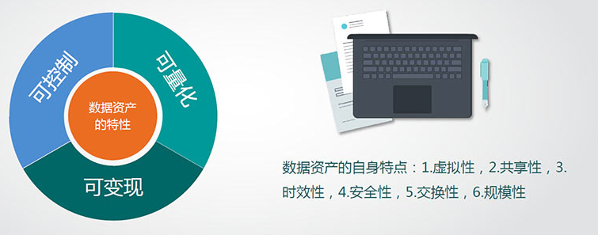
02
新变革——数据资产管理
什么是数据资产？
数据管理维度：并不是所有的数据都是资产，只有可控制、可量化、可变现的数据才能成为资产。数据资产的特点包括：虚拟性、共享性、时效性、安全性、交换性和规模性。其中，共享性尤为重要。

Slide 87
02
新变革——数据资产管理
数据资产管理的理论演进
时间 | 问题描述 | 管理目标 | 典型方法或工具
1890-1950 | 文件资料或记录数据的保存 | 数据完备性与可恢复性 | 档案管理、存储图书馆计划（FDLP）
1960-1980 | 减少不必要数据、文件和记录的重复生产 | 数据成本管理 | 信息预算管理、信息资源管理
1980-1990 | 数据黑洞、数据一致性、数据可用性 | 数据质量管理 | 数据规划、元数据
1990-2000 | 数据恢复、数据共享与数据集成 | 数据安全、数据标准、数据集成 | 战略数据规划
2000-2010 | 数据采集、数据加工、数据存储、数据利用 | 数据审计、数据链管理 | 数据生命周期管理
2010- | 开放数据、数据增值 | 数据价值变现 | 数据资产管理

Slide 88
02
新变革——数据资产管理
数据资产管理的定位
数据资产管理（Data Asset Management， DAM）
规划、控制和提供数据及信息资产的一组业务职能，包括开发、执行和监督有关数据的计划、政策、方案、项目、流程、方法和程序，从而控制、保护、交付和提高数据资产的价值。
资产管理是一项全面的业务战略，利用人员、信息和技术，高效地将可用资金分配给有价值且具有竞争力的资产需求者。(TAC 1999)

Slide 89
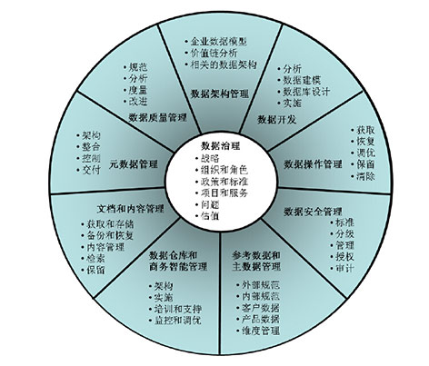
02
新变革——数据资产管理
数据资产管理的十项职能：
· 数据治理
· 数据架构管理
· 数据开发与开放管理
· 数据操作管理
· 数据安全管理
· 参考数据和主数据管理
· 数据仓库和商务智能管理
· 文档和内容管理
· 元数据管理
· 数据质量管理

Slide 90

02
新变革——数据资产管理
数据资产管理的若干导向
——数据质量管理、数据审计、数据治理、数据产权

Slide 91
02
新变革——数据资产管理
数据质量管理（DQM）
信息质量（Information quality (IQ)）是一门非精确的评估科学。信息质量是提供给用户的信息价值的衡量。质量往往是主观感知的，信息的质量往往根据不同的用户和不同的信息使用而不同。《信息质量法案》，2001
美国政府部门信息质量评价指标模型
模型名称 | 指标类型 | 来源
信息质量法 （IQA） | 客观性，实用性，完整性 | Information Quality Act, Section 515 of Public Law 106-554.
EPA | 稳定性，适用性和实用性，清晰度和完整性，不确定性和变异性，评价与审查 | A Summary of General Assessment Factors for Evaluating the Quality of Scientific and Technical Information
数据质量目标 (DQOs) | 集中，真实，完整，精确，实用，清晰 | 67.FR.8452,22/2/02
数据质量指标 (DQIs):PRACC | 首要指标：精度，可再述性，准确性，可比性，完整性 次要指标：灵敏度，记忆效能，定量限，可重复性，再生性 | EPA QA/G-5I, Guidance on Data Quality Indicators.
PBRCCS | 精度，偏差，可再述性，可比性，完整性，灵敏度 | QAPPs

Slide 92
02
新变革——数据资产管理
数据质量四维评价体系
内部控制
外部影响
实
质
内
容
内在质量 | 情境质量
表述信息内容的质量评估要素，主要从内容的准确性、正确性、完整性及权威性等指标刻画； | 表述信息与环境、政策的相关性、重要性以及适宜性与可用性等
表述质量 | 获取质量
格式规范、用语规范与展示技巧 | 链接、引文以及操作容易性以及获取安全
表
达
形
式
R.Y. Wang, D.M. Strong, Beyond accuracy: what data quality means to data consumers,Journal of Management Information Systems, 1996, 12(4) :5–34

Slide 93
02
新变革——数据资产管理
数据审计与监管
目的：
提高数据可用性；
提高存储效率；
降低利用风险。
两个维度：
Audit审计维度：
原生数据、数据鉴定
数据痕迹、数据质量
……【如统计、科学领域】
Curing监管维度：
数据安全与风险管理
数据空间与数据环境
数据策划与聚合
陈伟. "大数据环境下的电子数据审计: 机遇, 挑战与方法." 计算机科学 43.1 (2016): 8-13.

Slide 94
02
新变革——数据资产管理
数据治理
数据治理的驱动力最早源自两个方面：一是为了满足外部监管和合规的需要；二是内部风险管理的需要，包括财务做假、敏感数据涉密等。
IBM对数据治理的认识和定义为：数据治理是根据企业的数据管控政策，利用组织人员、流程和技术的相互协作，使企业能将数据作为企业的核心资产来管理和应用的一门学科。好的数据治理框架应该包括两部分内容：一是数据治理的保障机制，二是数据治理的核心领域。
数据治理的核心是为业务提供持续的、可度量的价值。
数据治理的根本目的是发挥数据的价值，是一项系统工程， 不仅涉及技 术，还涉及政策、环境、法律 法规、公共管理等多个方面。
Thompson, Nik, Ravi Ravindran, and Salvatore Nicosia. "Government data does not mean data governance: Lessons learned from a public sector application audit." Government Information Quarterly 32.3 (2015): 316-322.

Slide 95
02
新变革——数据资产管理
数据产权
2015年，国务院印发了《促进大数据发展行动纲要》：政府数据资源的开放共享机制促进了知识产权与大数据的深度融合。
数据产权界定不同于以往的数字版权管理（DRM，digital Rights Management）,更侧重对产权属性的定义，后续将产生：
数据知识产权
数据估值
数据质押融资
数据交易

Slide 96
02
新变革——信息管理与信息服务
信息系统
信息系统视角
信息
商务分析
（business analysis）
信息系统
系统
分析设计
（analysis&design）
行为
经济学
用（use）
造（make）
IT/IS应用、服务、行业、区域、国家战略

Slide 97

02
新变革——信息管理与信息服务
新技术环境下的管理决策创新
传统业务管理=>面向数据管理
传统业务决策=>基于数据分析的决策
为什么会发生?
业务联系？
路径连接？
关联因果？
发生了什么？
业务状态？
数据粒度？
全局视图？
将发生什么？
业务轨迹？
动态变化？
趋势前瞻？
Value
Velocity
Variety
Volume

Slide 98
02
新变革——信息管理与信息服务
解决方案：多源数据的轻量化集成揭示
以移动互联、全景数据等技术为依托，突出多工具、多数据融合的实时数据
服务，瞄准特定目标，努力实现，
从“分散特色数据库”独立服务到“资源集成揭示”的转变。
目的—适应信息移动快消费的特点；
要点—多源集成揭示；轻量级；模块化可订阅；
①基于既有数据和业务积累，找到可对接的众创信息需求点；
②前端轻量级信息模块，作为入口，导流到既有平台和业务；
③用户需求导向，根据用户行为反馈决定信息模块的上线与下架！

Slide 99
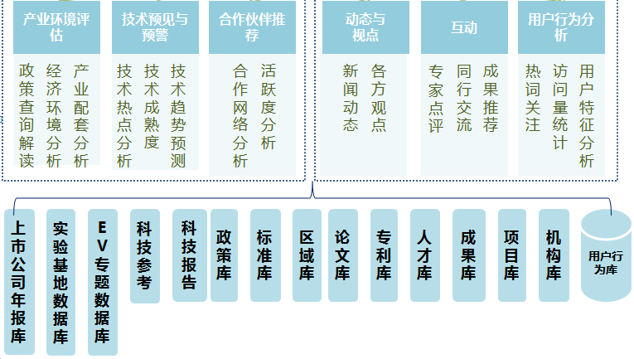
02
新变革——信息管理与信息服务
提升信息加工能力

Slide 100
02
新变革——信息管理与信息服务
多源数据内在关联发现：通过融合多源数据，发现资源之间潜在关联
提升信息加工能力
知识关联
资源深层揭示数据库
评价指标
服务支撑工具
语 义 计 算 工 具 包 平 台
主题描述
主题关联
兴趣专长
社会网络
知识演化
可视化技术
语义检索
报告自动生成
社会网络构建
深层揭示工具
知识关联模型
权威规范数据库
主题模型
主题关联模型
作者兴趣模型
地区国别
科研人员
领域分类
科研机构
基金项目
权威规范数据库构建工具
海量科技文献基础数据库
实体抽取
实体消歧
拼写检查
归一处理
期刊论文
会议论文
学位论文
专利
……

Slide 101
02
新变革——信息管理与信息服务
创新信息服务模式
轻量化信息服务模式
细粒度信息服务模式
一体化信息服务模式

Slide 102
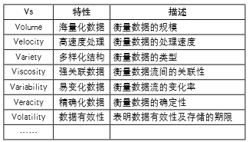
02
新变革——大数据与新思维
大数据的技术属性与社会属性
技术属性：Vs特性
社会属性：创造社会价值、变革行为方式等

Slide 103
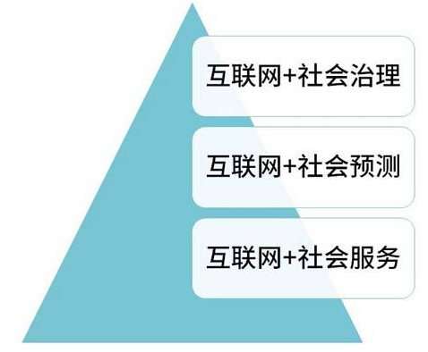
02
新变革——大数据与新思维
大数据社会属性的外显
社会治理“依据化” ：数据监测；风险管控等
公共决策趋于“社会化” ：社交行为数据；公众参与度等
管理服务“智慧化” ：智慧交通；智慧医疗等

Slide 104
02
新变革——大数据与新思维
不同“看”数据的方式
大数据思维是一种复杂性的思维，需要多角度“看”数据
整体性：从强调部分转变为用整体眼光看待一切
多样性：看到数据的多样性和差异性
平等性：数据的金字塔结构到平等结构的转变
开放性：一切数据对外开放，消除数据特权
相关性：关注数据间的关联，相关比因果更重要
生长性：关注数据的动态演进

Slide 105
02
新变革——大数据与新思维
思维变革
决策思维: 从经验驱动到理性驱动
大数据思维倡导“数据化决策”或“数据驱动决策”：强调将数据作为决策的重要资源，改变传统的经验决策、小数据决策方式。
管理思维: 从封闭到开放
数据开放的价值和网络去中心化的特征，要求从封闭、保守的思维模式中解放出来，认识到开放、合作的重要性，真正让数据流动起来，实现“数据惠民”。
服务思维: 从传统服务到智慧服务
从“被动”服务转为“主动”服务；强调精准化、个性化服务

Slide 106
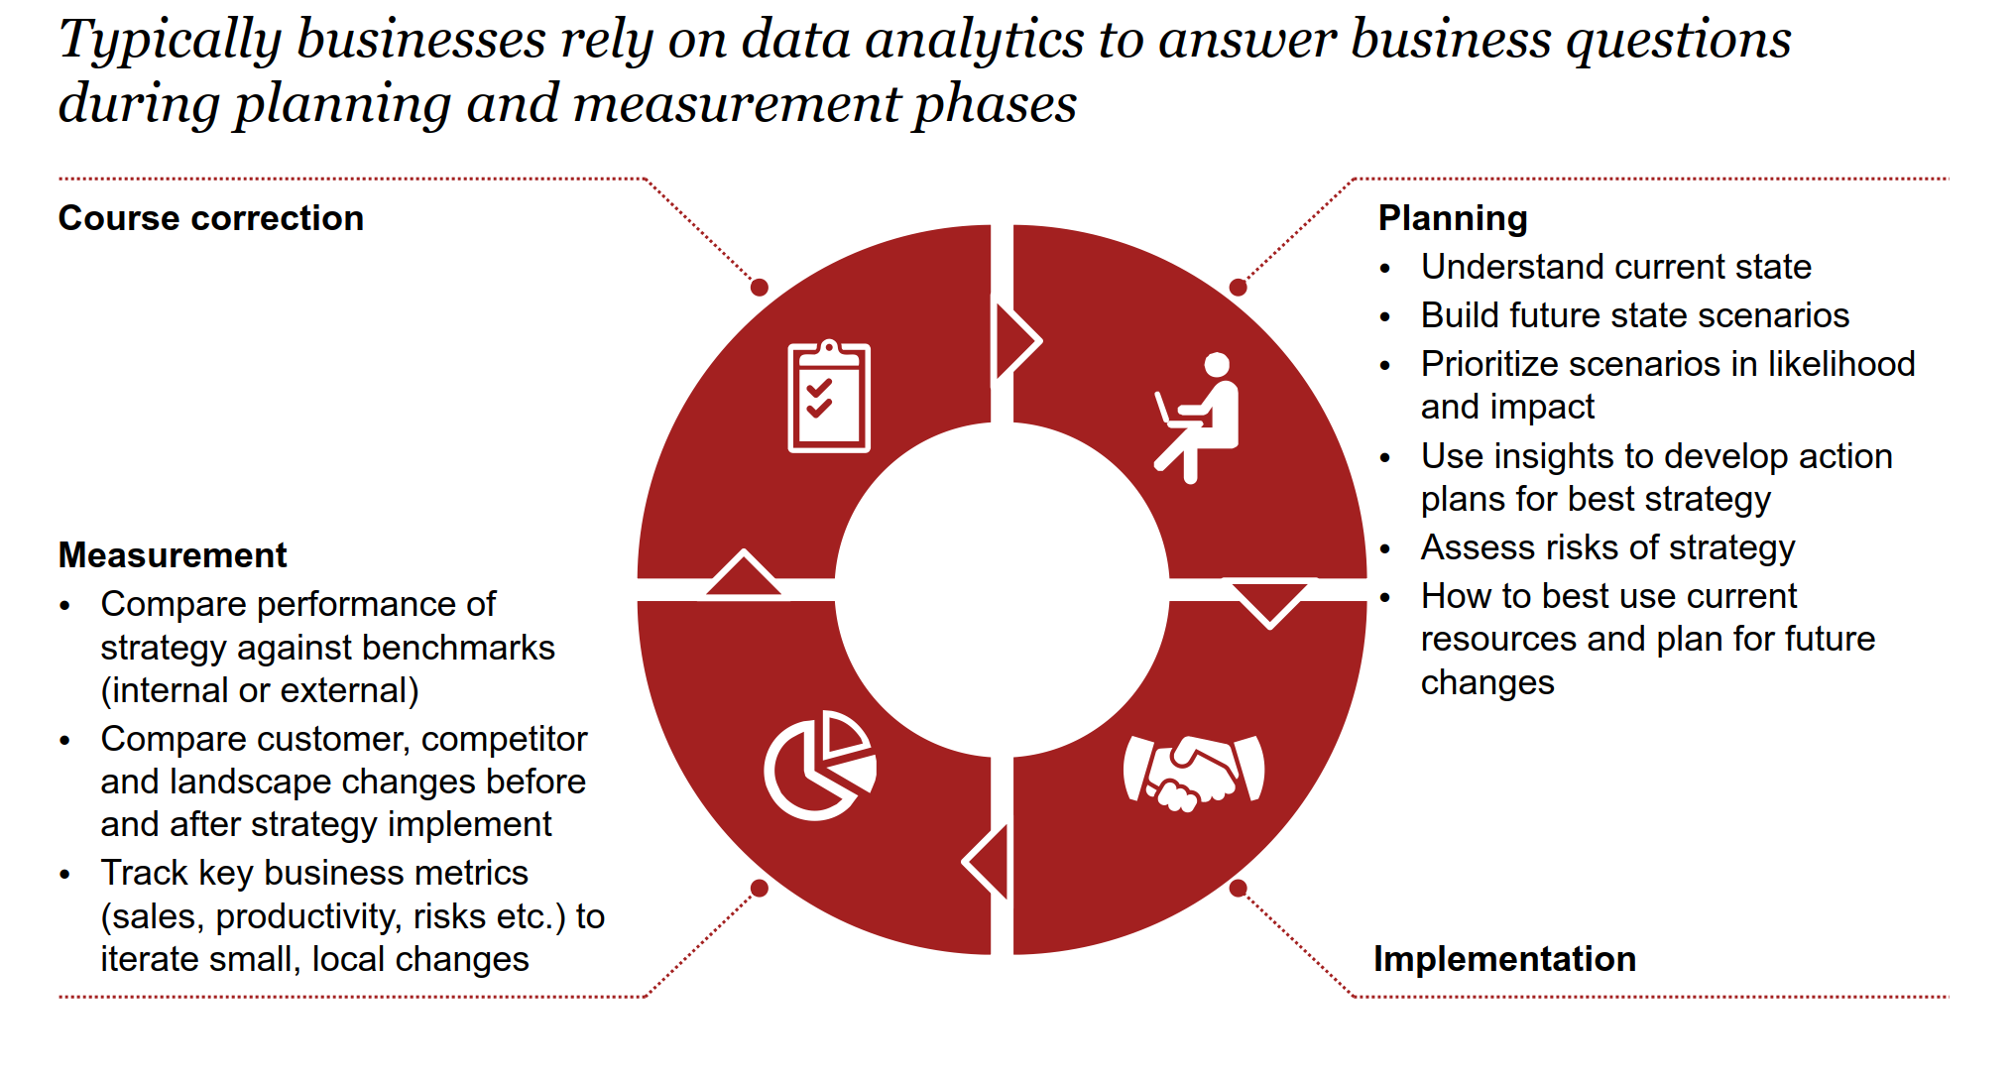

02
新变革——大数据与新思维
数据
转换
商业价值
在规划和测量阶段，企业依靠数据分析来回答业务问题
方向修正
测量
了解当前状态；
构建未来状态场景；
优先考虑可能性和影响；
运用洞察力制定最佳策略的行动计划；
评估策略风险；
如何最好地利用现有资源，并为未来的变化做好计划。
测量
根据基准（内部或外部）比较策略的性能；
比较战略实施前后客户、竞争对手和市场环境的变化；
跟踪关键的业务指标（销售、生产力、风险等），以迭代小的、局部的变更。
实现

Slide 107
02
新变革——大数据与新思维
商业问题与数据科学解决方案
解释过去
预测未来
商业价值增加
自适应与自主分析
规范分析
自主或半自主监视、决策和行动（我们如何适应变化？）
预测分析
推荐正确的或最优的行动或决定（应该做什么？）
诊断分析
根据过去预测未来的结果（可能发生什么？）
持续监控结果
根据不断变化的环境和改进的预测动态调整策略
基于代理和动态仿真模型，时间序列分析
描述性分析
确定趋势和结果的原因（为什么会发生？）
实时产品和服务主张（图分析、数据湖实体解析以推断客户需求）
快速评估多个假设场景
优化决策行动
描述、总结和分析历史数据（发生了什么？）
展望当前和未来客户的价值
情绪得分
图分析和自然语言处理
识别隐藏的关系和主题
双目标模型
行为经济学
观察顾客行为
非传统的数据源，如社交监听和网络爬虫
观察顾客行为
非传统的数据源，如社交监听和网络爬虫
数据分析复杂度增加

Slide 108
思考题
思考DIKW模型可帮助我们解决哪些问题？
2. 在大数据时代下信息资源管理发生了哪些变化
3. 结合本章所学，任选一企业，从信息资源管理角度分析该企业的发展策略。

Slide 109
阅读材料
[1]马费成,赖茂生.信息资源管理（第三版）[M]. 高等教育出版社,2019
[2]孟广均. 信息资源管理导论(第三版)[M]. 科学出版社, 2018
[3]张凯.信息资源管理（第四版）[M].清华大学出版社，2020
[4][美] 詹姆斯·格雷克 著，高博 译. 信息简史[M].人民邮电出版社,2013
[5][美] 安德雷斯·韦思岸 著，胡小锐，李凯平 译.大数据和我们[M].中信出版集团,2016
[6]朝乐门.信息资源管理理论的继承与创新:大数据与数据科学视角[J].中国图书馆学报,2019,45(02):26-42.
[7]韩丽华,魏明珠.大数据环境下信息资源管理模式创新研究[J].情报科学,2019,37(08):158-162.
[8]崔金栋,陈思远,郭天成,梁雯豪,郭元婕.大数据时代融媒体信息资源管理技术需求与热点分析研究[J].情报科学,2020,38(08):35-41+78.

